Slide 1
Website pembelajaran proton Proyek Perangkat Lunak

Slide 2
Cikal Arvi Yuliawan (14117179) Muhammad (14117162) Rizqun Rizal Ahsanni (14117133) Talitha Brillinia Batari (14117122) Titis Prawilas Sari (14117065) Yustika Ayu Putri Zalukhu (14117040)

Slide 3
Pendidikan merupakan suatu upaya untuk meningkatkan kualitas hidup dan sumber daya manusia. Karena pendidikan merupakan ujung tombak sebuah negara untuk mencerdaskan anak bangsa. Salah satu tujuan pendidikan tersebut adalah meningkatkan kreativitas siswa dalam pembelajaran di sekolah dan penambahan belajar pada tempat bimbel selepas sekolah.

Slide 4
Gambaran umum
Website Pembelajaran Proton merupakan sebuah aplikasi berbasis website yang dapat membantu siswa untuk mengakses materi dan video pembelajaran
Website Pembelajaran Proton dibangun berbasiskan aplikasi berbasis web yang dirancang dengan framework Laravel yang akan digunakan oleh guru dan siswa bimbel proton.

Slide 5
Latar Belakang
Proton adalah bimbingan Belajar Siswa SD - SMP/Mts - SMA/MA yang ada di Bandar Lampung yang saat ini sudah menggunakan wifi pada saat pembelajaran dan melakukan try out online. Dikarenakan website yang biasa digunakan belum bisa mengakses soal-soal dan materi dan sering mengalami gangguan. Maka Proton membutuhkan pengembangan website tersebut untuk melakukan hal tersebut.

Slide 6
Identifikasi Permasalahan
Website lama yang digunakan tidak dapat diakses
Tidak adanya sarana untuk mendistribusikan materi dan video pembelajaran dengan cepat/online
Penyebaran informasi terhenti karena tidak dapat mengupdate informasi pada website lama

Slide 7
Identifikasi Stakeholder
Client : Bapak Deni Harnova Kepala Bimbel Proton
Dosen Pengampu : Amirul Iqbal, S.Kom., M.Cs.
Tim Proyek Perangkat Lunak
Cikal Arvi Yuliawan 14117179
Muhammad 14117162
Rizqun Rizal Ahsani 14117133
Talitha Brillinia Batari 14117122
Titis Prawilas Sari 14117065
Yustika Ayu Putri Zalukhu 14117040

Slide 8
Tujuan Proyek
Tujuan utama dari proyek ini dibangun yaitu untuk memudahkan pihak bimbel proton menyediakan materi dan video pembelajaran yang dapat diakses secara online
Menyebarkan informasi bimbel dengan mudah karena dapat diakses oleh siapa saja

Slide 9
Manfaat Proyek
Siswa bimbel proton mudah mengakses materi dan video pembelajaran , sebagai sarana pendukung agar pembelajaran lebih efektif
Masyarakat dengan mudah mendapatkan informasi tentang bimbel proton, sehingga dapat menarik minat siswa

Slide 10
Activity Diagram
Pada Gambar 1.Activity Diagram adalah gambaran Activity diagram website pembelajaran proton memiliki 3 buah actor yaitu pengunjung, pelajar dan admin. Pelajar dapat memilih menu bar yang akan diakses yaitu lihat materi, lihat jadwal dan lihat profil. Admin dapat mengubah/upload dan mengakses menu jadwal, materi dan video, dan pengunjung hanya dapat mengakses informasi bimbel proton yang ada pada halaman home, halaman staff, dan halaman about

Slide 11
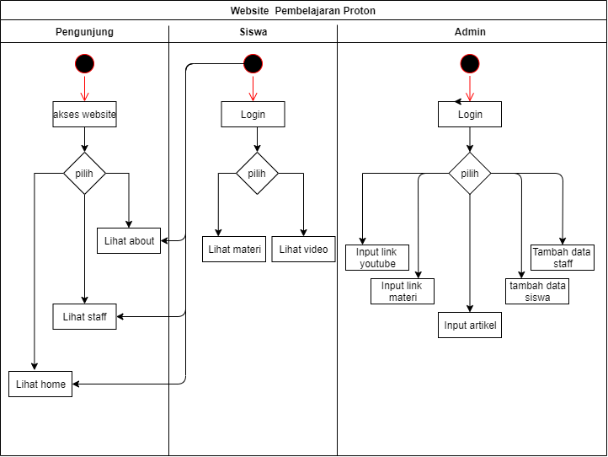
Activity Diagram

Slide 12
Use case Diagram
Pada Gambar 3.Use Case adalah gambaran proses bisnis dari website pembelajaran proton adalah terdapat 3 aktor yaitu pengunjung, siswa dan admin. Pelajar harus melakukan login terlebih dahulu sebelum dapat mengakses menu bar yang terdapat dalam system yaitu : lihat materi, lihat jadwal, lihat video dan lihat profil. Aktor 2 yaitu admin yang harus login agar dapat mengakses input jadwal, input materi dan input video. Aktor 3 yaitu pengunjung, pengunjung tidak dapat mengakses menu materi dan menu video hanya dapat mengakses halaman home, halaman staff, dan halaman about

Slide 13
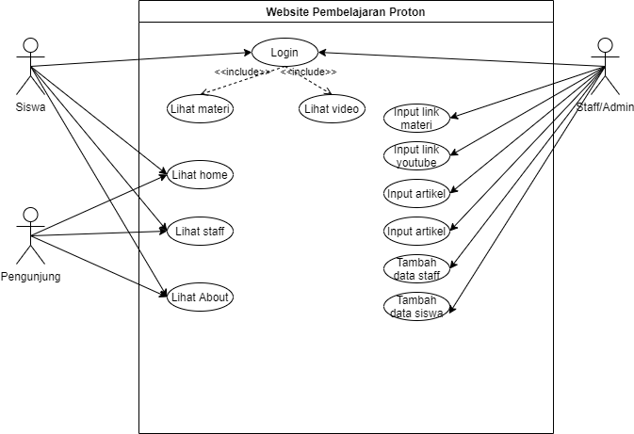
Use case Diagram

Slide 14
Metodologi
Metodologi pengembangan perangkat lunak yang digunakan
Dalam pengembangan perangkat lunak, kami menggunakan metode kerangka kerja agile. Berikut merupakan metode agile yang dijadikan acuan :
Tim
Product Owner : Muhammad
Tim Pengembang : Rizqun Rizal Ahsani, Muhammad, Titis Prawilas Sari, Yustika Ayu Zalukhu, Cikal Arvi Yuliawan, Talitha Brilinia Batari
Scrum Master : Muhammad

Slide 15
Perencanaan
Perencanaan
Perencanaan meliputi merumuskan requirements dari client, dengan menentukan tingkat kepentingan tiap fitur untuk dikerjakan, lalu menyusun langkah pengerjaan dengan membagi menjadi 4 sprint, dimana 1 sprint diberi rentang waktu sekitar 2 minggu.

Slide 16
Implementasi
Implementasi meliputi pengerjaan perangkat lunak tiap sprint, sesuai tenggat waktu yang sudah ditentukan. Apabila ada masalah dalam pengerjaan, maka akan dilakukan perubahaan seperti pemindahaan pekerjaan ke sprint berikutnya atau menambah tenggat waktu yang ada jika masih dibawah target.

Slide 17
Daily Scrum
Setiap hari menanyakan progress pengerjaan untuk konsultasi dan menanyakan pendapat tentang pengerjaan perangkat lunak pada sprint yang sedang dikerjakan, untuk memastikan sprint berjalan dengan baik.

Slide 18
Agile Artefact
Product Backlog
Daftar Produk Backlog Website Proton:
Backend
a. Fungsi Home
b. Fungsi Video
c. Fungsi Materi
d. Fungsi staff
e. Fungsi Admin
f. Fungsi Login dan Register

Slide 19
Agile Artefact
Frontend
a. Halaman Home
b. Halaman Materi
c. Halaman Video
d. Halaman Staff
e. Halaman About
f. Halaman Login dan Register
g. Halaman Admin
Database

Slide 20
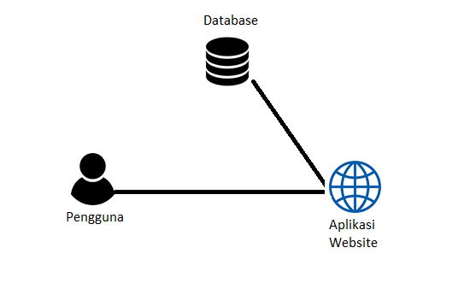
Arsitektur Sistem

Slide 21
Perancangan Data
Mengumpulkan kebutuhan - kebutuhan data yang dibutuhkan dalam pengembangan proyek melalui cara wawancara langsung dengan client yaitu Bapak Deni Harvona sesuai dengan waktu temu yang telah disepakati.
Kemudian kebutuhan-kebutuhan yang telah didapatkan akan diolah menjadi SKPL dan dimodelkan ke bentuk database untuk menghubungkan dengan aplikasi yang akan dibuat.

Slide 22
Mekanisme Pengujian
Menggunakan 2 skenario testing yaitu :
Skenario 1 : Unit testing
Unit testing yaitu dengan cara mengetest tiap bagian fungsi yang ada pada website secara terpisah.
Skenario 2 : Integrated testing
Integrated testing yaitu mengetest secara keseluruhan bagian fungsi yang ada pada website.

Slide 23
Mekanisme Implementasi
Tahap 1 : Perancangan desain aplikasi.
Tahap 2 : Perancangan database.
Tahap 3 : Perancangan fungsi - fungsi pada aplikasi.
Tahap 4 : Revisi design dan fungsi aplikasi

Slide 24
Kendala
Tidak dapat dilakukannya kumpul tim karena terjadinya pandemi.
Komunikasi lebih sulit karena hanya lewat media sosial.
Keterbatasan SDM.
Kesulitan upload project pada github.
Kebutuhan perangkat keras
Laptop / Komputer

Slide 25
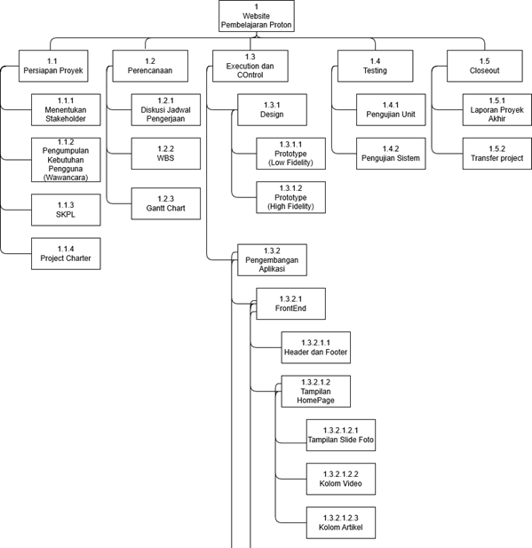
WBS

Slide 26
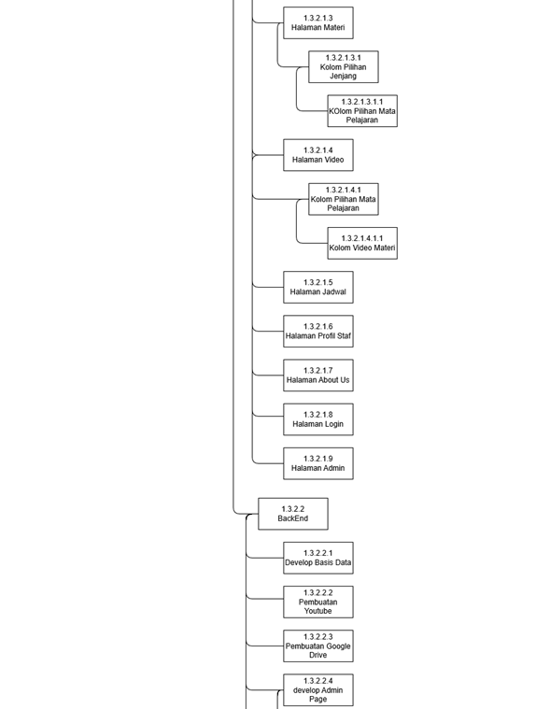
WBS

